Slide 1
ГБПОУ РК «БТТ» НАСТАВНИЧЕСТВО В ОБРАЗОВАНИИ В РАМКАХ ПЕДАГОГ-ПЕДАГОГ

Slide 2
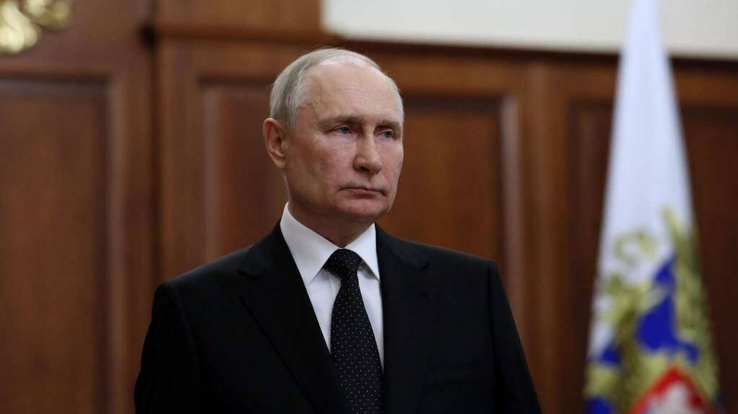
"Наставничество в широком смысле слова сопровождает нас всю жизнь и начинается с наших родителей. Причем это наставничество - не профессиональное, а морально-нравственное, и оно передается не нравоучениями, а личным примером. Это чрезвычайно важная вещь, мы даже не осознаем этого. Мы просто ведем себя так, как люди, которые нас окружают и которые являются авторитетом для нас. И это, прежде всего, наши родители, бабушки, дедушки", - сказал Путин во время открытого урока "Разговор о важном" с калининградскими школьниками.

Slide 3
Задачи наставничества в рамках педагог - педагог
Создать условия для профессиональной адаптации молодых педагогов в коллективе
Выявить затруднения в профессиональной практике и принять меры по их предупреждению в дальнейшей работе
Обеспечить постепенное вовлечение молодых педагогов во все сферы жизни
Включить молодых педагогов в исследовательскую деятельность.
Способствовать формированию творческой идивидуальности молодого педагога
Развивать профессиональное мышление и готовность к инновационным преобразованиям

Slide 4
Наставничество - возрождение старой практики
Под наставничеством понимается поддержка молодого человека (учащегося, студента, молодого специалиста), способствующая более эффективному распределению личностных ресурсов, самореализации, формированию активной профессиональной позиции.
Технология наставничества подразумевает постановку реальных задач, путей их достижения, методологическое, информационное и технологическое обеспечение этого процесса, взаимную заинтересованность сторон, административный контроль за процессом и наличие методики оценки результатов.

Slide 5
Суть наставничества
передача богатого личного опыта профессиональной деятельности молодому человеку, в ускорении его адаптации к профессиональной деятельности, оказание помощи и поддержки.
Термин "наставлять" имеет значение "давая советы, учить чему-то; приводить, направлять, нацеливать и т. д. в нужном направлении; направлять"

Slide 6
Каким должен быть наставник?
Быть наставником, значит обладать рядом качеств, таких как:
Уверенность в себе;
Стрессоустойчивость;
Коммуникабельность;
Толерантность;
Ответственность;
Гибкость мышления;
Пунктуальность;
Лидерство;
Уметь слушать и слышать собеседника;
Компетентность(знание нормативно-правовой базы образовательной организации, традиций и неформальных правил)
Важно! Работа наставника может проводиться как группой так и индивидуально, нужно быть готовым к нестандартным ситуациям и обладать способностью найти положительный выход из них.

Slide 7
Какие проблемы решит наставничество в общеобразовательной организации ?
Решит проблемы с успеваемостью
Позволит «молодому» педагогу безболезненно влиться в коллективе , м.п. необходимо комфортное самоощущение.
Наставник (Это и клуб по интересам, и друг с определенной субординацией, и мотиватор и человек, в чей реальный опыт успеха веришь (в отличие от блогеров на YouTube, которые никак не могут доказать свой успех).

Slide 8
Какие проблемы решит наставничество в образовательной организации ?

Slide 9
Наставничество
Наставник
Администрация
Молодой специалист
- развивает свои деловые качества,
- повышает свой профессиональный уровень в процессе взаимообучения
повышает культурный и профессиональный уровень педагогических кадров;
улучшаются взаимоотношения между сотрудниками.
- получает знания,
развивает навыки и умения, полученные в ВУЗе,
повышает свой профессиональный уровень и способности;
развивает собственную профессиональную карьеру;
учится выстраивать конструктивные отношения как с наставником так и со студентами и в коллективе в целом…

Slide 10
Этапы наставничества
1-­й этап – адаптационный
Самый сложный период, как для новичка, так и для помогающих ему адаптироваться коллег.
Задача: предупредить разочарование и конфликты, поддержать педагога эмоционально, укрепить веру в себя.

Slide 11
Этапы наставничества
2 этап -основной (проектировочный).
Процесс развития профессиональных умений, накопления опыта, поиска лучших методов и приемов работы с детьми, формирования своего стиля в работе, авторитета среди детей, родителей, коллег.

Slide 12
Этапы наставничества
3 этап -контрольно-оценочный.
Складывается система работы, имеются собственные разработки.
Педагог внедряет в свою работу новые технологии, самостоятельно участвует в конкурсах и олимпиадах, разрабатывает проекты….

